Slide 1
Université hassan II - Casablanca
Faculté des Sciences Aïn Chock
Travaux pratiques de Chimie descriptive
SMC3
Manipulation N°1 : Dosage d’un mélange de baryum et de fer ferrique.
Manipulation N°2 : Dosage du calcium dans l’eau d’alimentation d’une ville.
Manipulation N°3 : Préparation et analyse du sel de Mohr .

Slide 2
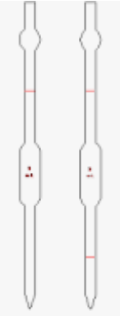
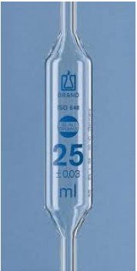
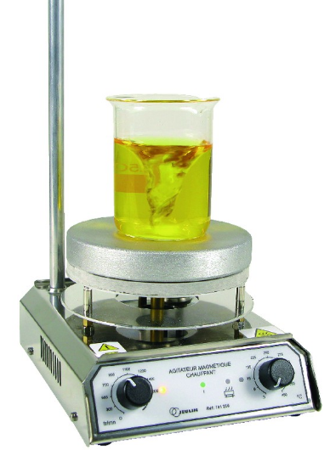
Manipulation N°1 : Dosage d’un mélange de baryum et de fer ferrique.
Expérience
Burette
Solution So contenant
du Ba²⁺ et du Fe³⁺.
Dosage des ions Ba²⁺
20 ml = volume précis
Solution So
Pipette, burette
20
ml

Slide 4
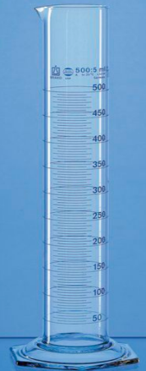
Manipulation N°1 : Dosage d’un mélange de baryum et de fer ferrique.
Expérience
Burette
Solution So contenant
du Ba²⁺ et du Fe³⁺.
Dosage des ions Ba²⁺
20 ml = volume précis
Solution So
+ 20 ml d’eau distillée, + 10 cc de HCl conc.
2
Pipette, burette
3
porter à ébullition
4
+ 5 cc H2SO4 6N
pKs (BaSO₄)= 9,9
volumes non précis
éprouvette
poursuivre ébullition
_{10 min}
Précipité blanc: BaSO₄
5

Slide 5
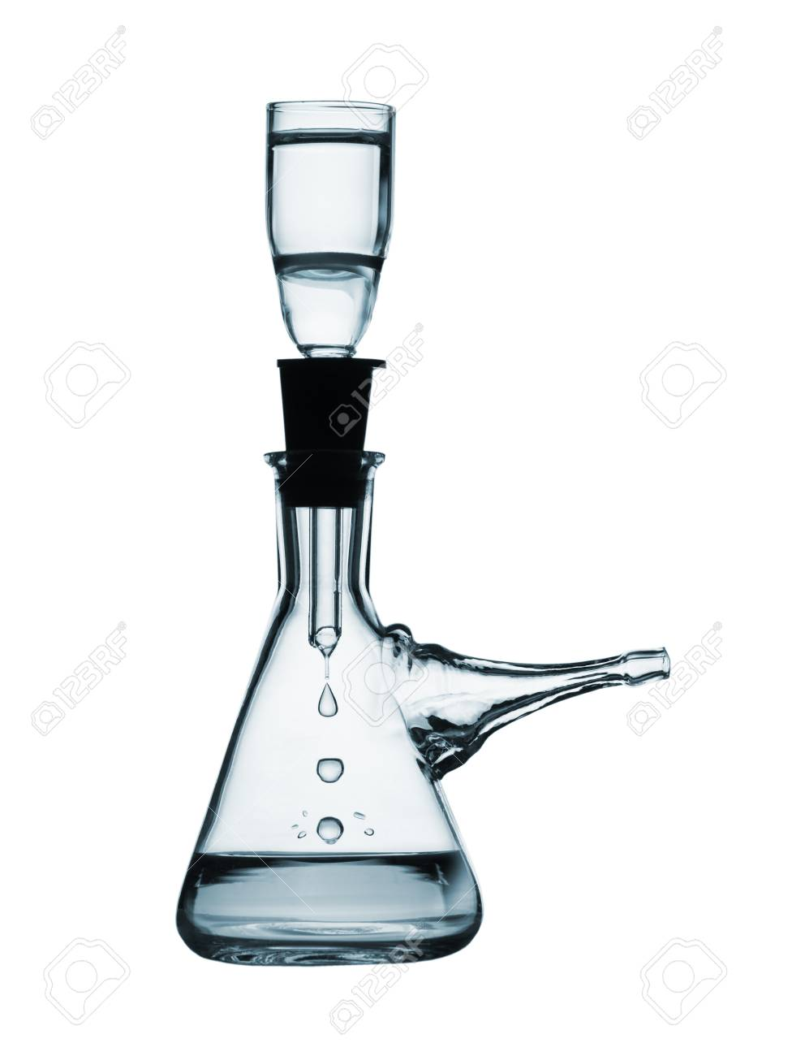
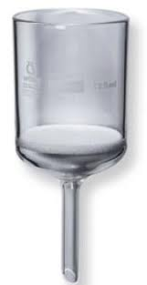
Filtration sur Verre fritté
Précipité :BaSO₄
6
Peser le verre fritté sec et vide
Verre fritté
Fiole à vide

Slide 6
Filtration sur Verre fritté
Précipité :BaSO₄
6
Peser le verre fritté sec et vide
7
Peser le verre fritté rempli après filtration et séchage à l’étuve
Ne pas jeter le filtrat car il contient Fe³⁺
8

Slide 7
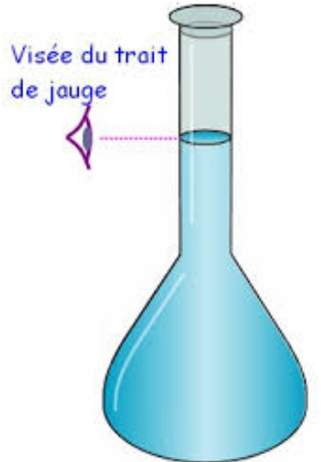
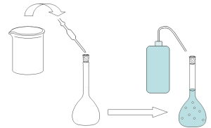
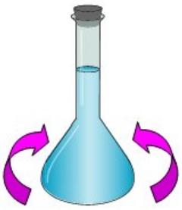
Verser le filtrat dans une fiole jaugée (250 ml)
Ajouter de l’eau distillée jusqu’au trait de jauge
9
le filtrat contient Fe³⁺

Slide 8
Verser le filtrat dans une fiole jaugée (250 ml)
Ajouter de l’eau distillée jusqu’au trait de jauge
9
Prise d’essai = 25 ml
À l’aide de la burette
10
le filtrat contient Fe³⁺
Fe³⁺ est réduit en Fe²⁺
par un excès de Sn²⁺
E° Fe³⁺ / Fe ²⁺ = 0,77V
E° Sn⁴⁺ / Sn²⁺ = 0,15V
11
Eliminer l’excès de Sn²⁺ par addition HgCl2
12
Ajouter alors :
Eau distillée.
+ H₂SO₄ + H₃PO₄
+ qq gouttes DABS
E° Hg²⁺/ Hg²⁺ = 0,91V
E° Sn⁴⁺ / Sn²⁺ = 0,15V
Dosage des ions Fe²⁺ par K₂Cr₂O₇
13
14
E° K₂CrO₇²⁻ / Cr ³⁺ =1,36V
E° Fe³⁺ / Fe ²⁺ = 0,77V

Slide 9
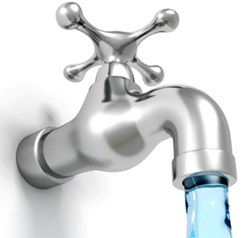
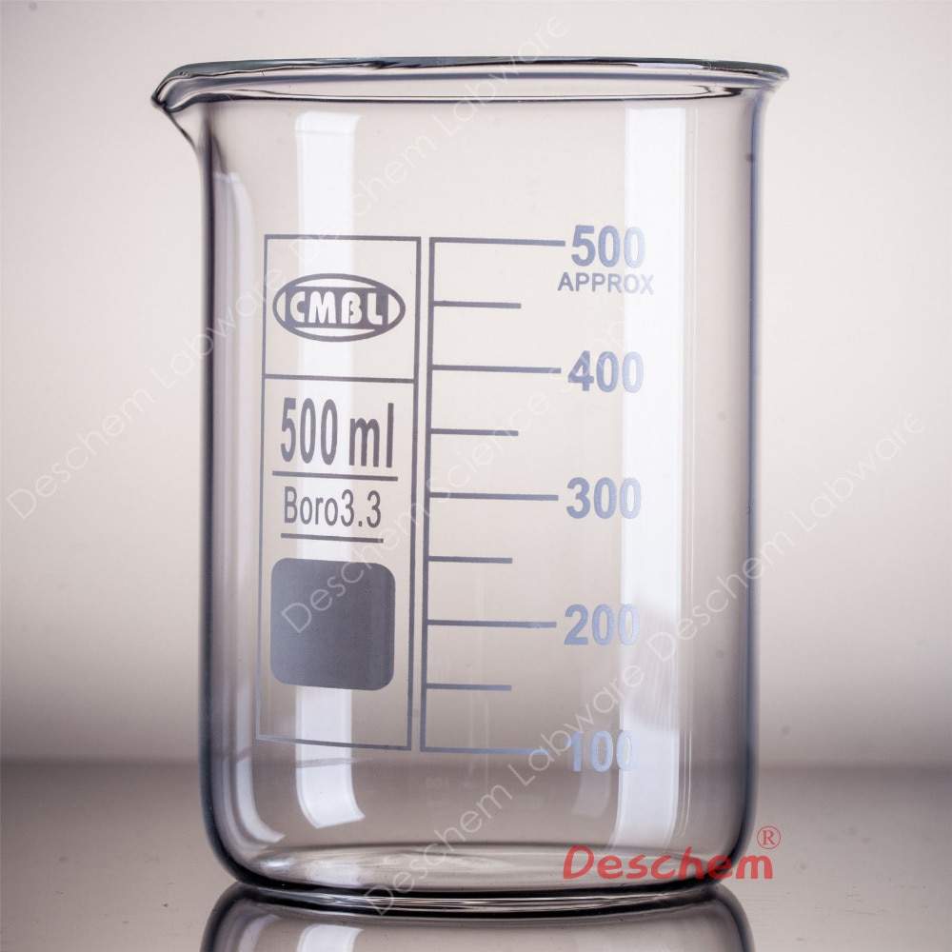
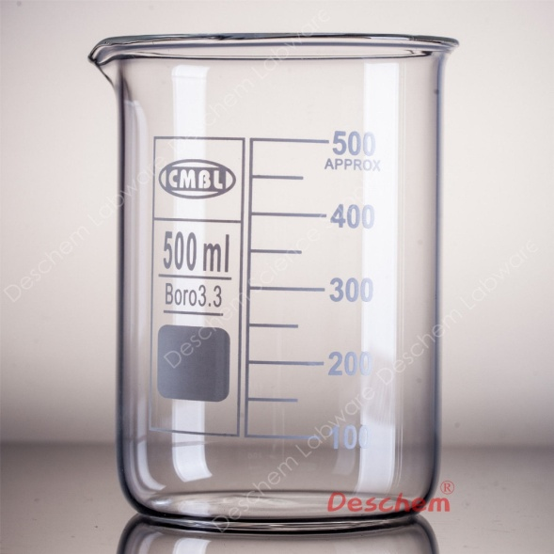
Manipulation N°2 : Dosage du calcium dans l’eau d’alimentation d’une ville.
+ 2 ml de HCl (11 N)
200ml
250ml
Chauffage jusqu’à environ 200 ml

Slide 10
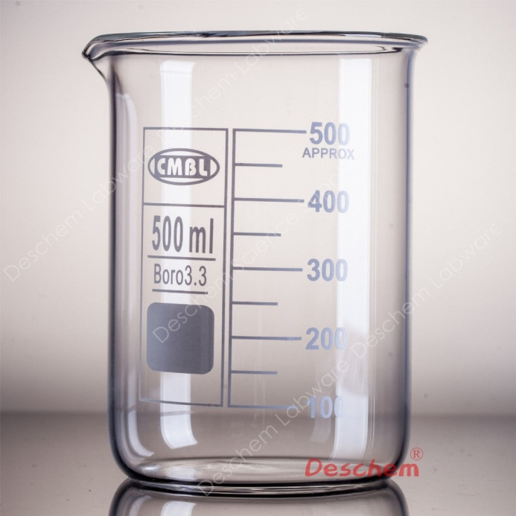
2 gouttes d’héliantine
Coloration rouge
+ 40 ml oxalate d’ammonium
+ 5 ml NH4Cl à 25%
Maintenir l’ébullition 2à 3 min
+ NH3 jusqu’au virage au jaune
Acidifier la solution en ajoutant l’acide acétique
CH3COOH
Laisser déposer le précipité blanc
Oxalate de Ca
pKs (CaC2O4)= 8,7
Faire bouillir le mélange
pKa (CH3CO2H/CH3CO2⁻) = 4,75

Slide 11
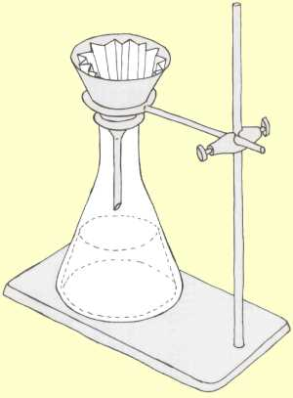
Filtration sur entonnoir
Précipité blanc
Oxalate de Ca
Excès d’oxalate
Après filtration jeter le filtrat
NH3/NH4⁺
CH3COOH/ CH3COO⁻ , Cl⁻
…etc

Slide 12
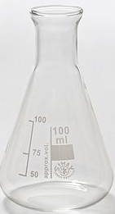
Percer le papier filtre contenant le précipité avec une tige en verre
Faites passer le précippité dans l’erlenmeyer par jet d’eau à l’aide d’une pissette
Oxalate de Ca
Après, arroser le papier filtre avec 10 ml H2SO4, 6N
Laver 2 fois avec H2O distillée
arroser le papier filtre une 2ème fois avec
10 ml H2SO4, 6N
Erlenmeyer propre
Oxalate de Ca
dissout
Laver 2 fois avec H2O distillée

Slide 13
Ca²⁺
(C₂O₄)²⁻
Oxalate de Ca
dissout

Slide 14
Dosage des ions Oxalate (MnO₄)⁻
E°MnO₄⁻ /Mn²⁺ = 1,51 V E°CO₂/ H₂C₂O₄= - 0,48V
Ca²⁺
(C₂O₄)²⁻
Oxalate de Ca
dissout

Slide 15
Manipulation N°3 : Préparation et analyse du sel de Mohr .
Une masse m₁ de sulfate ferreux FeSO₄,7H₂O) et une masse m₂ (sulfate d'ammonium (NH₄)₂SO₄) sont dissoutes dans un minimum d'eau.
Le sel de Mohr est alors précipité par addition d'un volume conséquent d'alcool.
Après filtration et lavage à l’alcool, on recueille le sel de Mohr.
+
2+
2-
(NH₄) ₂Fe (SO₄)₂, x H₂O

Slide 16
+
2+
2-
(NH₄) ₂Fe (SO₄)₂, x H₂O
Mise en solution dans l’eau distillée
Dosage des ions Fe²⁺ par MnO₄⁻
2+
Fe
2-
(SO₄)₂
Dosage des ions sulfate par Ba²⁺

